Slide 1
Профессиональный стандарт педагога: в вопросах и ответах
Разработал:
Заместитель заведующего по УВР ГБДОУ детский сад № 8 Колпинского района СПб
Богданова И.С.

Slide 2
Приказ Минтруда России от 18.10.2013 N 544н (с изм. от 05.08.2016) «Об утверждении профессионального стандарта «Педагог (педагогическая деятельность в сфере дошкольного, начального общего, основного общего, среднего общего образования) (воспитатель, учитель)» Устанавливается переходный период до до 1 января 2020 г.

Slide 3
Цели
введения Минтрудом профессионального стандарта педагога

Slide 4
Цели и задачи
Введение профстандартов для педработников позволит решить сразу несколько вопросов:
Точно определить, какую именно квалификацию должен иметь педагог.
Обеспечить нужную подготовку будущих работников этой области.
Уведомить педагогов о требованиях, которые будут к ним применяться.
Привлечь самих учителей, воспитателей и преподавателей к повышению уровня образования в России.

Slide 5
Термины и определения применительно к педагогу
Квалификация педагога – отражает уровень профессиональной подготовки воспитателя и его готовность к труду в сфере образования. Квалификация воспитателя складывается из его профессиональных компетенций.
Профессиональная компетенция – способность успешно действовать на основе практического опыта, умения и знаний при решении профессиональных задач.

Slide 6
Термины и определения применительно к педагогу
Ключевые области стандарта педагога:
разделы стандарта, соответствующие структуре профессиональной деятельности педагога:
- Обучение, воспитание и развитие ребенка.

Slide 7
Какие основные
нововведения в работе педагога отражены
в профессиональном стандарте?

Slide 8
Ключевые нововведения
Раньше педагог был главным носителем знаний, сейчас, информационная функция педагога будет снижаться. ему нужно освоить самому и научить детей совершенно новым компетенциям: умению учиться, общаться со сверстниками и жить в поликультурном пространстве. Педагогу необходимо полное овладение современными информационно-коммуникативными технологиями, знание и использование социальных сетей.

Slide 9
В чем главная особенность профессионального стандарта?

Slide 10
Особенность профессионального стандарта
Ключевая идея профессионального стандарта – умение педагога работать с разными категориями детей: мигрантами, сиротами, одаренными, инвалидами, детьми, оказавшимися в трудной жизненной ситуации и т.д.
перестроиться и начать оценивать деятельность педагога и детского сада не только по работе с успешными, но и с трудными детьми.

Slide 11
Какие новые компетенции выдвигает стандарт, которыми педагог должен овладеть?

Slide 12
Новые компетенции
Технологии работы с одаренными воспитанниками ;
Технологии работы в условиях реализации программ инклюзивного образования;
Уметь работать с воспитанниками, имеющими проблемы в развитии;
Уметь работать с девиантными, социально запущенными детьми, в том числе имеющими отклонения в социальном поведении.

Slide 13
Зачем педагогам нужен профессиональный стандарт?

Slide 14
Что такое профессиональный стандарт?
Профессиональный стандарт педагога — основополагающий документ, содержащий совокупность личностных и профессиональных компетенций учителя. На основе нормативного акта будет проводиться аттестация педагогов с присвоением квалификационной категории. Также его нормы будут учитываться при приеме на работу в образовательные организации, во время создания должностных инструкций и при формировании норм оплаты труда. Профстандарт детализирует конкретные знания и умения, которыми нужно владеть педагогическому работнику, а также подробно описывает его трудовые действия.
Оплата труда работников образовательных учреждений должна основываться на качестве выполнения требований стандарта

Slide 15
Структура профессионального стандарта

Slide 16
Общепедагогическая функция - ОБУЧЕНИЕ
Знать программы обучения;
Иметь высшее образование или среднее профессиональное по направлениям подготовки «Образование и педагогика»;
Уметь планировать и анализировать работу;
Владеть формами и методами обучения - – стандартными и инновационными;
Использовать специальные подходы, чтобы охватить всех детей;
Уметь объективно оценивать возможности детей, используя разные формы и методы контроля;
Владеть ИКТ-компетенциями;

Slide 17
Воспитательная деятельность
Владеть организационными формами и методами;
Владеть формами и методами воспитательной работы;
Уметь общаться с детьми, защищать их интересы и достоинство;
Поддерживать уклад, атмосферу и традиции учреждения, внося в них свой положительный вклад.

Slide 18
Развивающая деятельность
Готовность принять всех детей;
Выявлять разнообразные проблемы детей, оказывать адресную помощь;
Готовность к взаимодействию с другими специалистами;
Уметь отслеживать динамику развития ребенка.

Slide 19
Связь между требованиями к воспитателю ДОУ по ФГОС и профессиональному стандарту

Slide 20
ФГОС ДО и ПРОФстандарт
К педработникам ДОУ (воспитателям, педагогам и т. д.) сейчас применяется 2 вида стандартов:
ФГОС, утвержденный Минобрнауки РФ;
Профессиональный стандарт, утвержденный Минтруда РФ.
Оба стандарта разработаны в 2013 году, однако относятся к разным сферам: ФГОС касается образовательных учреждений в целом, а профессиональный стандарт относится к кадровой политике, аттестационной работе, разработке инструкций по должности и другим действиям, касающимся конкретных работников. Кроме того, ФГОС уже действует, а профстандарт в отношении педработников вступает в силу лишь с 2017 года.

Slide 21
ФГОС ДО и ПРОФстандарт
Тем не менее и ФГОС, и профессиональный стандарт воспитателя ДОУ между собой тесно связаны. Дело в том, что с 2017 года, когда вступят в силу профстандарты для педагогических работников, ФГОС должны будут разрабатываться с учетом заложенных в профстандарте требований.

Slide 22
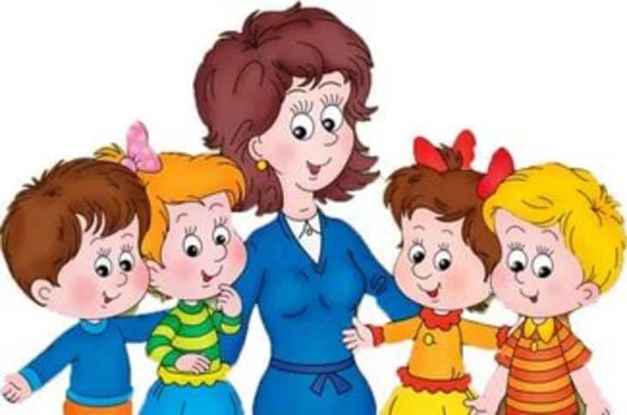
«Понятие профессиональной компетентности педагога выражает единство его теоретической и практической готовности к осуществлению педагогической деятельности и характеризует его профессионализм»
(В.А. Сластенина)

